Slide 1






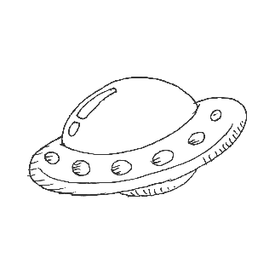

Bài 9:
Sáng tạo nghệ thuật

Slide 2




MỤC LỤC
KHÁM PHÁ
VẬN DỤNG
KHỞI ĐỘNG
LUYỆN TẬP

Slide 3
KHỞI ĐỘNG

Slide 4
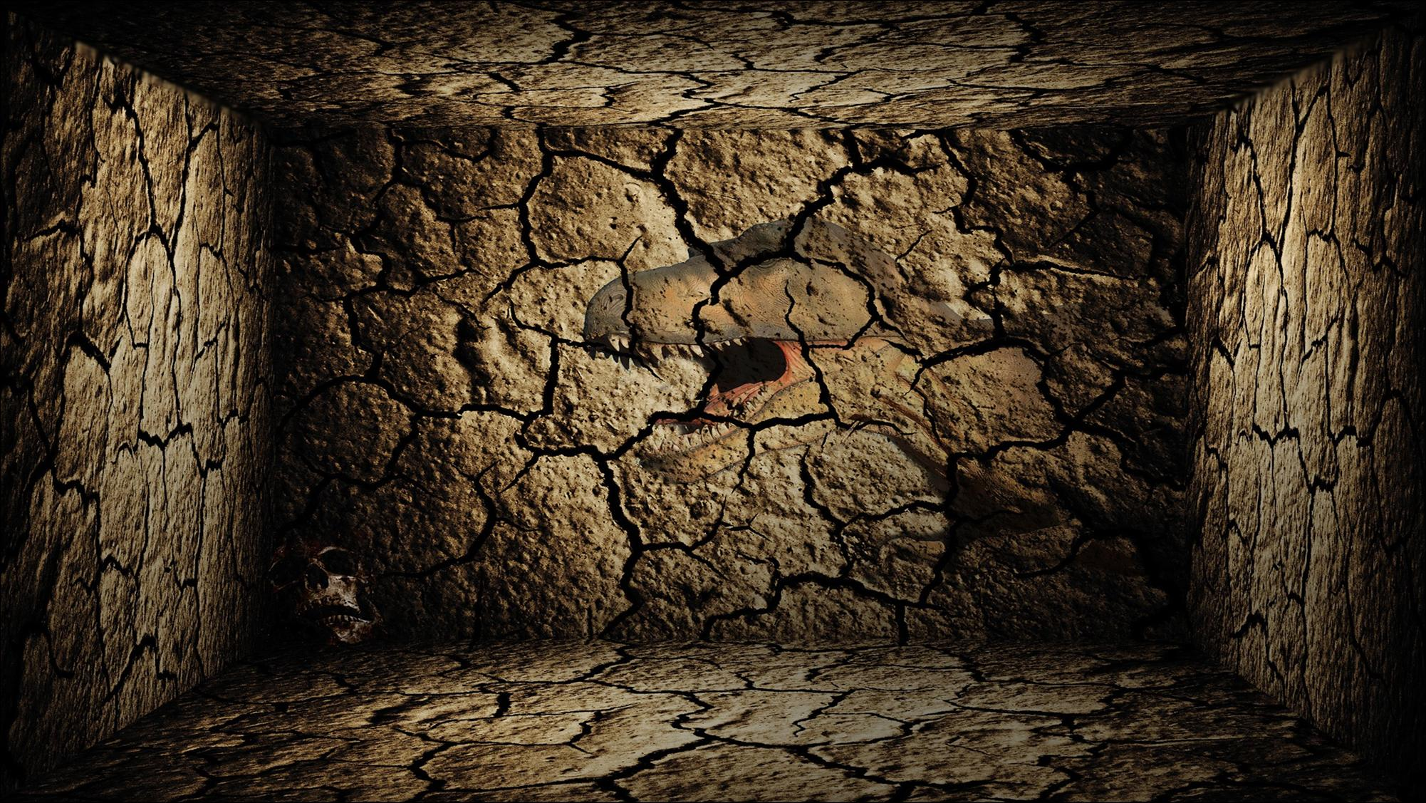


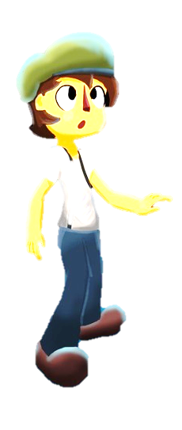
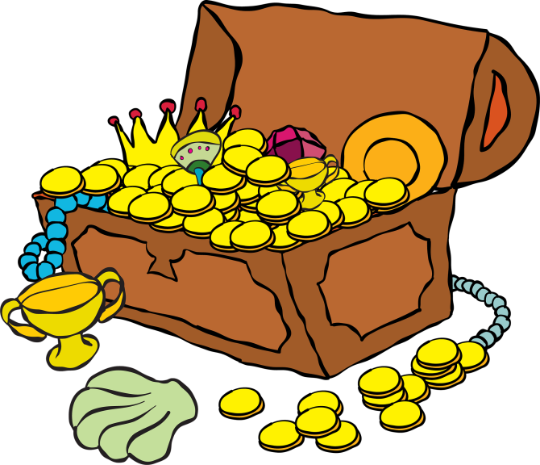


BÍ MẬT
KHO BÁU CỔ

Slide 5

Chào mừng cậu bé đến với
hang động bí mật của ta!!!
Ta sẽ tặng cậu những rương
châu báu với điều kiện cậu
phải tự vượt qua thử thách
của những chiếc rương kia!
Chúc cậu may mắn...

Slide 6
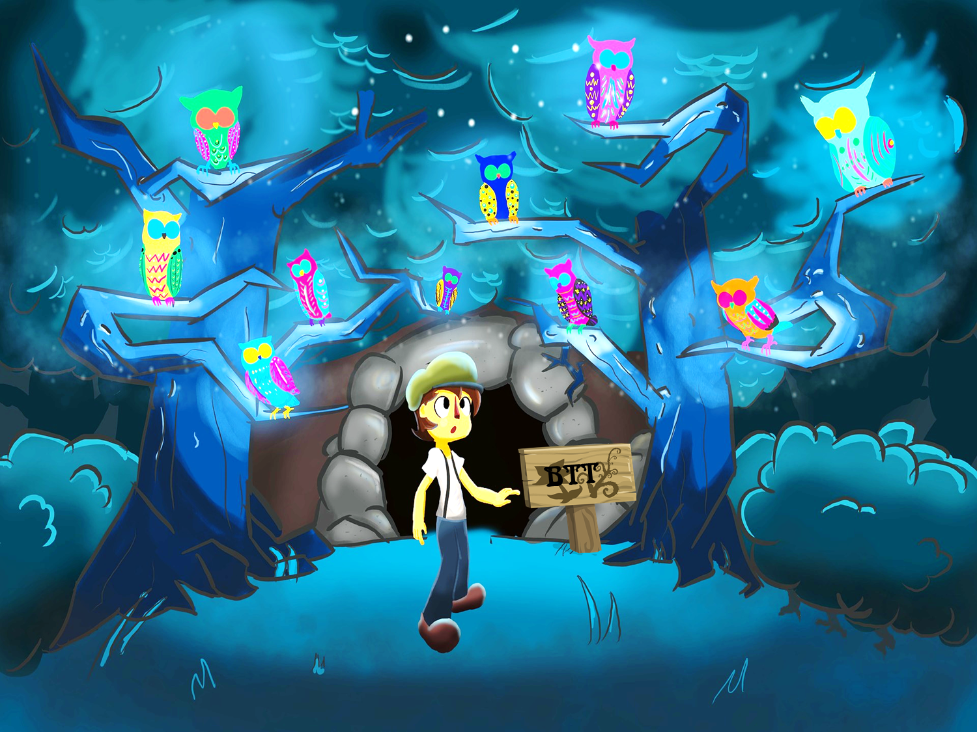

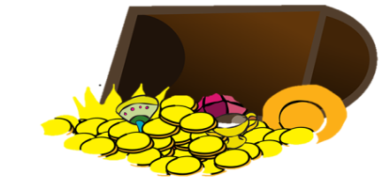

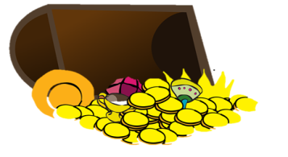






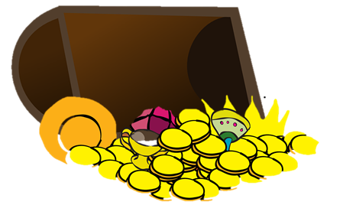




Slide 7
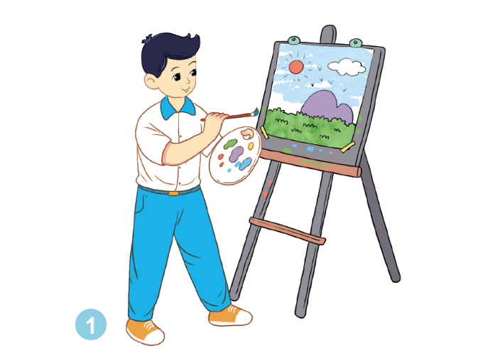


Vẽ

Slide 8
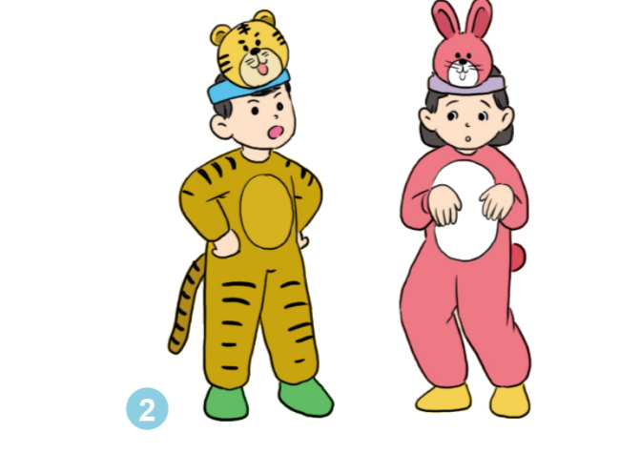
diễn kịch

Slide 9
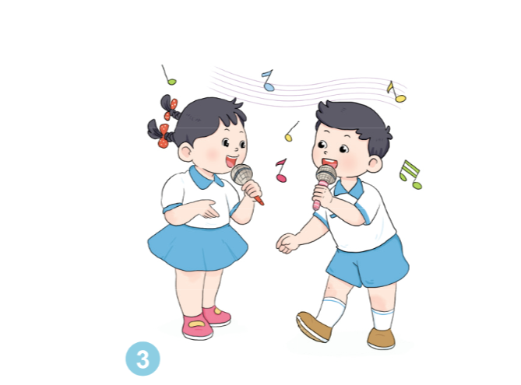
ca hát

Slide 10
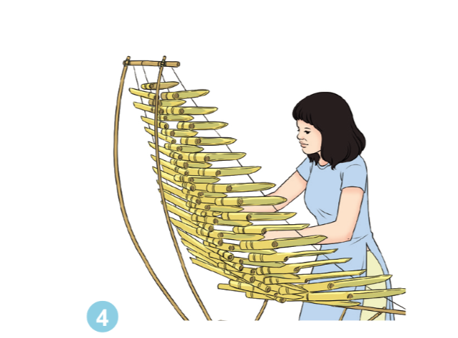
đánh đàn

Slide 11
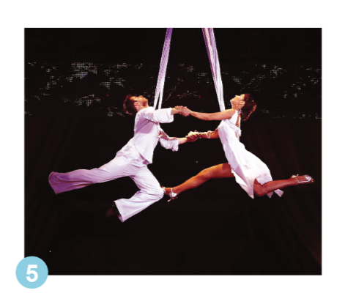
biểu diễn xiếc

Slide 12
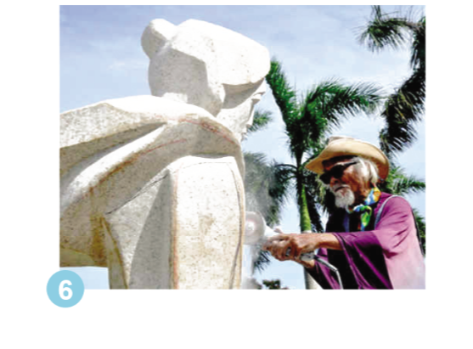
tạc tượng

Slide 13
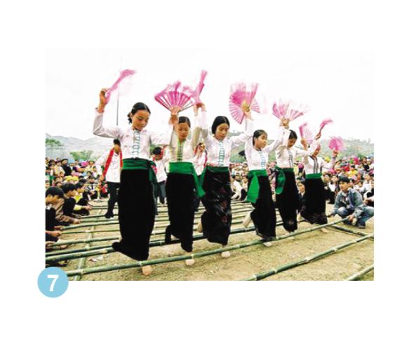
múa sạp

Slide 14

Chúc mừng cậu đã thu thập được khá nhiều rương châu báu. Chúc cậu thượng lộ bình an.

Slide 15



Slide 16
KHÁM PHÁ

Slide 17
BÀI ĐỌC 1:
TIẾNG ĐÀN

Slide 18
HOẠT ĐỘNG 1:
ĐỌC THÀNH TIẾNG

Slide 19
Tiếng đàn
Thủy nhận cây đàn vi-ô-lông, lên dây và kéo thử vài nốt nhạc. Sau đó, em bước vào phòng thi. Ánh đèn hắt lên khuôn mặt trắng trẻo của em. Em nâng đàn đặt lên vai. Khi ắc-sê vừa khẽ chạm vào những sợi dây đàn thì như có phép lạ, những âm thanh trong trẻo vút bay lên giữa yên lặng của gian phòng. Vầng trán cô bé hơi tái đi nhưng gò má ửng hồng, đôi mắt sẫm màu hơn, làn mi rậm cong dài khẽ rung động.
Tiếng đàn bay ra vườn. Vài cánh ngọc lan êm ái rụng xuống nền đất mát rượi. Dưới đường, lũ trẻ đang rủ nhau thả những chiếc thuyền gấp bằng giấy trên những vũng nước mưa. Ngoài Hồ Tây, dân chài đang tung lưới bắt cá. Hoa mười giờ nở đỏ quanh các lối đi ven hồ. Bóng mấy con chim bồ câu lướt nhanh trên những mái nhà cao thấp.
Theo LƯU QUANG VŨ

Slide 20
Bài được chia làm mấy đoạn?
Tiếng đàn
Thủy nhận cây đàn vi-ô-lông, lên dây và kéo thử vài nốt nhạc. Sau đó, em bước vào phòng thi. Ánh đèn hắt lên khuôn mặt trắng trẻo của em. Em nâng đàn đặt lên vai. Khi ắc-sê vừa khẽ chạm vào những sợi dây đàn thì như có phép lạ, những âm thanh trong trẻo vút bay lên giữa yên lặng của gian phòng. Vầng trán cô bé hơi tái đi nhưng gò má ửng hồng, đôi mắt sẫm màu hơn, làn mi rậm cong dài khẽ rung động.
Tiếng đàn bay ra vườn. Vài cánh ngọc lan êm ái rụng xuống nền đất mát rượi. Dưới đường, lũ trẻ đang rủ nhau thả những chiếc thuyền gấp bằng giấy trên những vũng nước mưa. Ngoài Hồ Tây, dân chài đang tung lưới bắt cá. Hoa mười giờ nở đỏ quanh các lối đi ven hồ. Bóng mấy con chim bồ câu lướt nhanh trên những mái nhà cao thấp.
Theo LƯU QUANG VŨ
Đoạn 1
Đoạn 2

Slide 21
LUYỆN ĐỌC
Tiếng đàn
Thủy nhận cây đàn vi-ô-lông, lên dây và kéo thử vài nốt nhạc. Sau đó, em bước vào phòng thi. Ánh đèn hắt lên khuôn mặt trắng trẻo của em. Em nâng đàn đặt lên vai. Khi ắc-sê vừa khẽ chạm vào những sợi dây đàn thì như có phép lạ, những âm thanh trong trẻo vút bay lên giữa yên lặng của gian phòng. Vầng trán cô bé hơi tái đi nhưng gò má ửng hồng, đôi mắt sẫm màu hơn, làn mi rậm cong dài khẽ rung động.
Tiếng đàn bay ra vườn. Vài cánh ngọc lan êm ái rụng xuống nền đất mát rượi. Dưới đường, lũ trẻ đang rủ nhau thả những chiếc thuyền gấp bằng giấy trên những vũng nước mưa. Ngoài Hồ Tây, dân chài đang tung lưới bắt cá. Hoa mười giờ nở đỏ quanh các lối đi ven hồ. Bóng mấy con chim bồ câu
lướt nhanh trên những mái nhà cao thấp.
Theo LƯU QUANG VŨ

Slide 22
Luyện đọc từ khó:
vi ô lông
nốt nhạc
hắt lên
ắc sê
sẫm màu
vũng nước
tung lưới
lướt nhanh
…

Slide 23
Giải nghĩa từ
Lên dây:
chỉnh dây đàn cho đúng chuẩn
Ắc-sê:
cái cần có căng dây để kéo đàn vi-ô-lông.
Dân chài:
người làm nghề đánh cá.

Slide 24
Luyện đọc câu:
Tiếng đàn bay ra vườn. //Vài cánh ngọc lan êm ái rụng xuống nền đất mát rượi. //Dưới đường/ lũ trẻ đang rủ nhau thả những chiếc thuyền gấp bằng giấy trên những vũng nước mưa.//Ngoài Hồ Tây, /dân chài đang tung lưới bắt cá.// Hoa mười giờ nở đỏ quanh các lối đi ven hồ.// Bóng mấy con chim bồ câu lướt nhanh trên những mái nhà cao thấp. //

Slide 25
ĐỌC TOÀN BÀI
Tiếng đàn
Thủy nhận cây đàn vi-ô-lông, lên dây và kéo thử vài nốt nhạc. Sau đó, em bước vào phòng thi. Ánh đèn hắt lên khuôn mặt trắng trẻo của em. Em nâng đàn đặt lên vai. Khi ắc-sê vừa khẽ chạm vào những sợi dây đàn thì như có phép lạ, những âm thanh trong trẻo vút bay lên giữa yên lặng của gian phòng. Vầng trán cô bé hơi tái đi nhưng gò má ửng hồng, đôi mắt sẫm màu hơn, làn mi rậm cong dài khẽ rung động.
Tiếng đàn bay ra vườn. Vài cánh ngọc lan êm ái rụng xuống nền đất mát rượi. Dưới đường, lũ trẻ đang rủ nhau thả những chiếc thuyền gấp bằng giấy trên những vũng nước mưa. Ngoài Hồ Tây, dân chài đang tung lưới bắt cá. Hoa mười giờ nở đỏ quanh các lối đi ven hồ. Bóng mấy con chim bồ câu lướt nhanh trên những mái nhà cao thấp.
Theo LƯU QUANG VŨ

Slide 26
HOẠT ĐỘNG 2:
ĐỌC HIỂU

Slide 27
Câu 1: Tiếng đàn của Thủy được miêu tả như thế nào?
Những âm thanh trong trẻo vút bay lên giữa yên lặng của gian phòng.
Câu 2: Những hình ảnh nào thể hiện sự xúc động và niềm say mê của Thủy khi chơi đàn?
Vầng trán của Thuỷ hơi tái đi nhưng gò má ửng hồng, đòi mắt sẫm màu hơn, làn mi rậm cong dài khẽ rung động.

Slide 28
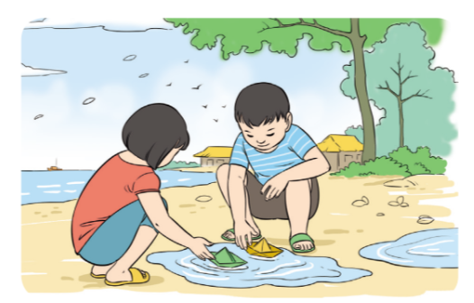
Câu 3: Tìm những hình ảnh thanh bình bên ngoài phòng thì trong lúc Thủy chơi đàn?
Vài cánh ngọc lan êm ái rụng xuống nền đất mát rượi. Lũ trẻ rủ nhau thả những chiếc thuyền giấy trên những vùng nước mưa. Ngoài hồ Tây, dân chài tung lưới

Slide 29
Tiếng đàn
Luyện đọc lại
Tiếng đàn bay ra vườn. Vài cánh ngọc lan êm ái rụng xuống nền đất mát rượi. Dưới đường, lũ trẻ đang rủ nhau thả những chiếc thuyền gấp bằng giấy trên những vũng nước mưa. Ngoài Hồ Tây, dân chài đang tung lưới bắt cá. Hoa mười giờ nở đỏ quanh các lối đi ven hồ. Bóng mấy con chim bồ câu lướt nhanh trên những mái nhà cao thấp.

Slide 30
LUYỆN TẬP

Slide 31
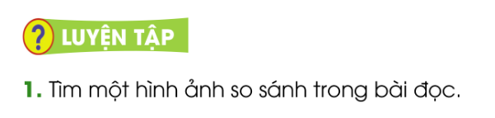
Khi ắc-sê vừa khẽ chạm vào những sợi dây đàn thì như có phép lạ, những âm thanh trong trẻo vút bay lên giữa yên lặng của gian phòng.

Slide 32
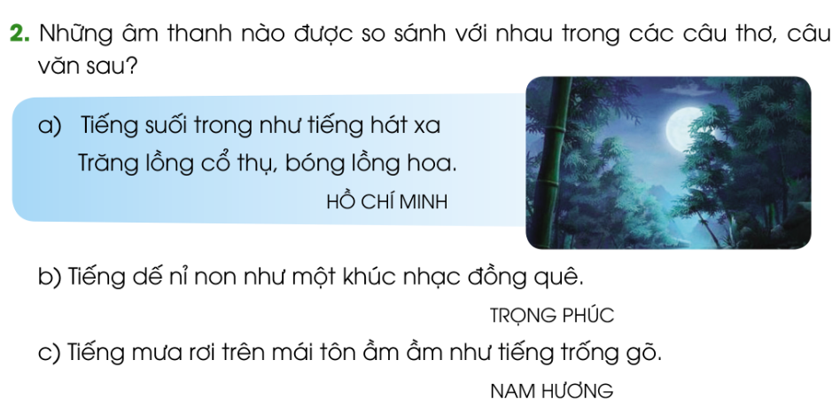
“Tiếng suối” được so sánh với "tiếng hát”.
Chúng được so sánh về âm thanh
(cùng có đặc điểm “trong trẻo”)

Slide 33
“Tiếng dế” được so sánh với “khúc nhạc đồng quê".
Chúng được so sánh về âm thanh (cùng có đặc điểm
“nỉ non" ),

Slide 34
“Tiếng mưa rơi trên mái tôn” được so sinh với “tiếng trống gõ"
Chúng được so sánh về âm thanh
(cùng có đặc điểm "ầm ầm").

Slide 35
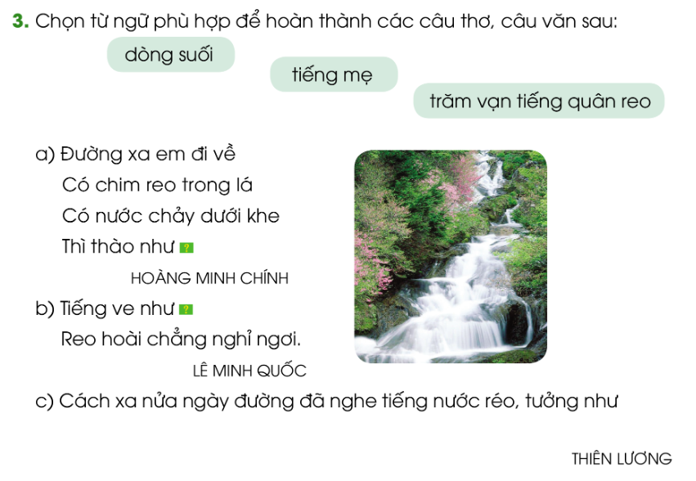




Slide 36
VẬN DỤNG

Slide 37
+ Con hãy đặt một câu trong đó có sử dụng biện pháp so sánh (hình ảnh với hình ảnh).
+ Con hãy đặt một câu trong đó có sử dụng biện pháp so sánh (âm thanh với âm thanh )?

Slide 38


